Slide 1
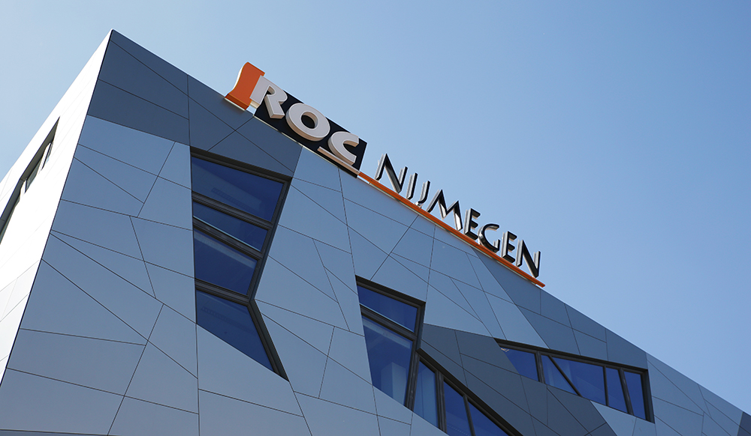
Hoe kan de communicatie van ROC Nijmegen met decanen uit het voortgezet onderwijs verbeterd worden?

Slide 2
Drie kernpunten: uitkomsten onderzoek
Benadruk onderdelen message house en kernwaarden sterker
Verbeter individuele communicatiemiddelen
Houd rekening met wensen over voorlichtingsbronnen

Slide 3
Drie kernpunten
Benadruk onderdelen message house en kernwaarden sterker
Verbeter individuele communicatiemiddelen
Houd rekening met wensen over voorlichtingsbronnen

Slide 5

1. Benadruk onderdelen message house en kernwaarden sterker
Decanen hebben onvoldoende zicht op imago
  “Onvoldoende op de hoogte”
  “Heb weinig inzicht in dagelijkse gang van zaken”
  “Inhoudelijk onvoldoende zicht”

Slide 6
1. Benadruk onderdelen message house en kernwaarden sterker
Expo
  Concrete voorbeeldgeschiedenissen
Decanendag & Wintermeeting
  Geef studenten/docenten een podium (ervaringsdeskundigen)
Webpagina voor decanen
  Laat zien wat ROC Nijmegen anders maakt

Slide 7
Drie kernpunten
Benadruk onderdelen message house en kernwaarden sterker
Verbeter individuele communicatiemiddelen
Houd rekening met wensen over voorlichtingsbronnen

Slide 8
2. Verbeter individuele communicatiemiddelen
Expo
  Meer algemene informatie over het mbo
  Duidelijkheid over verspreiding
Decanendag en Wintermeeting
  Ga zo door
Webpagina voor decanen
  Géén lijst met contactpersonen verstrekken

Slide 9
2. Verbeter individuele communicatiemiddelen
Infocentrum
  Verbeter bereikbaarheid
  Zorg dat medewerkers meer vragen kunnen beantwoorden
Contactmomenten team C&M
  Ga zo door

Slide 10
Drie kernpunten
Benadruk onderdelen message house en kernwaarden sterker
Verbeter individuele communicatiemiddelen
Houd rekening met wensen over voorlichtingsbronnen

Slide 11
3. Houd rekening met wensen over voorlichtingsbronnen

Slide 12
3. Houd rekening met wensen over voorlichtingsbronnen

Slide 13
Drie kernpunten
Benadruk onderdelen message house en kernwaarden sterker
Verbeter individuele communicatiemiddelen
Houd rekening met wensen over voorlichtingsbronnen

Slide 14


